Slide 1
Fiesta de la familia
Conocimiento argentino
Trabajo practico de geográfica
Alumnos : Santiago Flores, Lautaro Escudero, Bruno Araya, Ramiro Gonzalez, Ezequiel Lara

Slide 2
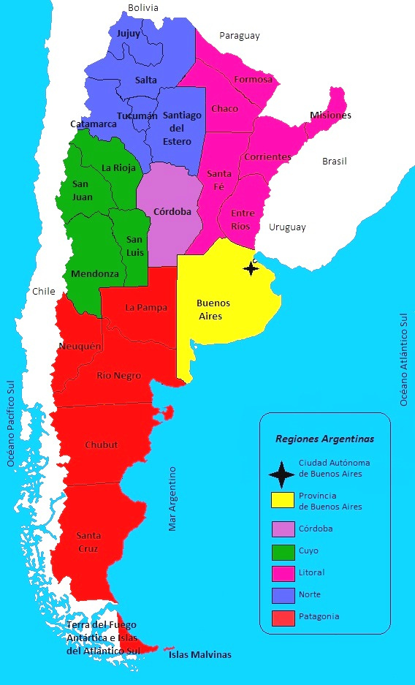
Ubicación geográfica y continente
Argentina esta ubicado en el continente americano, en la región conocida como américa del sur.
Países que limita:
Al Norte: Paraguay ,Bolivia
Al este: Brasil, Uruguay
Al oeste: CHILE

Slide 3

Bandera con su significado
El celeste y blanco significa el cielo y las nubes, y también la libertad
  El sol de mayo simboliza el nacimiento de una nueva nación libre, tras la independencia de España

Slide 4
Economía
La economía de Argentina es mixta, con participación del Estado y de empresas privadas.
Sus principales actividades son la agricultura, la ganadería, la industria y los servicios.
El país produce y exporta soja, carne, trigo, maíz y vino
Actualmente enfrenta problemas económicas como la inflación alta, la deuda externa y el aumento de la pobreza, pero tiene muchos recursos naturales y potencial para crecer si logra mayor estabilidad

Slide 5
Caracteristicas fisicas
Relieve
Cordillera de los Andes: Un enorme sistema montañoso que se extiende por el oeste del país, con el pico más alto de América, el Aconcagua.
Llanuras: Grandes extensiones de terreno plano en el este, como la Pampa, que incluye las provincias de Buenos Aires, Santa Fe, Entre Ríos, La Pampa, y partes de Córdoba y San Luis.
Mesetas: En el sur del país se encuentran mesetas y estepas que conforman la Patagonia.
Sierras: Se presentan en el centro del país, como las Sierras Pampeanas.
Clima
Variedad: Argentina posee una gran diversidad climática, desde cálidos en el norte hasta fríos en el sur, con zonas templadas, áridas y frías en el sur.
Influencias: El clima está influenciado por la latitud, el relieve y la cercanía al océano Atlántico.

Slide 6
Caracteristicas fisicas
Hidrografía
Ríos: La hidrografía está marcada por grandes ríos como el Paraná y el Uruguay, que desembocan en el Río de la Plata.
Lagos y lagunas: La Patagonia es hogar de grandes lagos de origen glaciar como el Nahuel Huapi y el Viedma, mientras que la llanura pampeana tiene numerosos lagos y lagunas.
Esteros y salares: La Mesopotamia tiene zonas de humedales como los Esteros del Iberá. En el noroeste, la evaporación forma grandes salares.
Biomas
Selva: En la provincia de Misiones se encuentran selvas subtropicales con especies como el laurel y el palo rosa.
Bosques: Hay bosques perennifolios y caducifolios en la zona andino-patagónica, así como bosques de quebracho en el Chaco.
Estepas: La región patagónica está dominada por estepas.
Zonas áridas: Existen áreas con clima y vegetación árida en el noroeste y en algunas partes de la Patagonia.

Slide 7
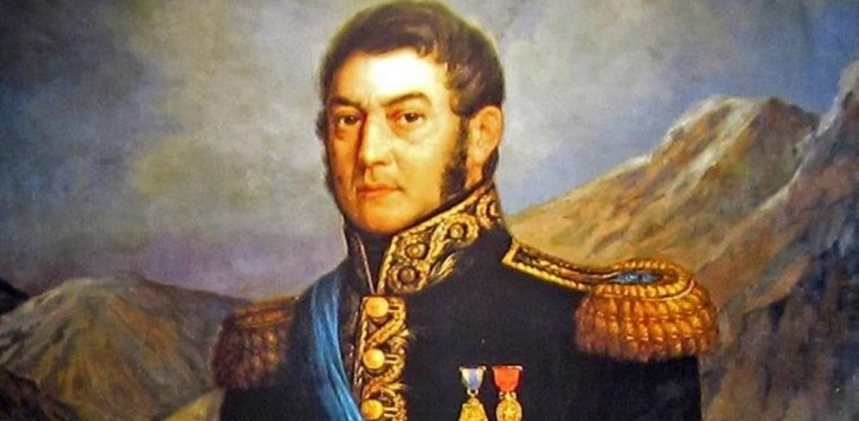
Historia y Politica
Argentina se independizo de España el 9 de julio de 1816.Despues tuvo muchas luchas internas entre unitarios y federales.En el siglo XX hubo dictaduras militares y tambien etapas democráticas.Desde 1983, con el regreso de la democracia, el país elige a sus presidentes por voto popular.

Slide 8
Cultura
Cultura criolla: mezcla de tradiciones indígenas, españolas y africanas. Se refleja en la música (folklore), las costumbres rurales y la gastronomía
Culturas indígenas: cada pueblo originario tiene su propia lengua, creencias y tradiciones (como los mapuches, guaraníes, diaguitas entre otros).
Cultura europea: llegada de inmigrantes de Italia, España, Alemania, Francia, etc. Influyo en el idioma, la arquitectura, la comida y la educación.

Slide 9
Comidas típicas
Asado: Carne asada a la parrilla, muy tradicional en reuniones familiares o con amigos.
Empanadas: Masas rellenas (de carne, pollo, jamón y queso, humita, etc.) horneadas o fritas.
Milanesas: Filetes de carne rebozados con pan rallado y fritos; se puede acompañar con papas fritas o ensalada
Choripán: pan con chori a la parrilla, aveces con chimichurri o salsa criolla.
Mate: Infusion de yerba mate muy tradicional en el pais

Slide 10
